Slide 1

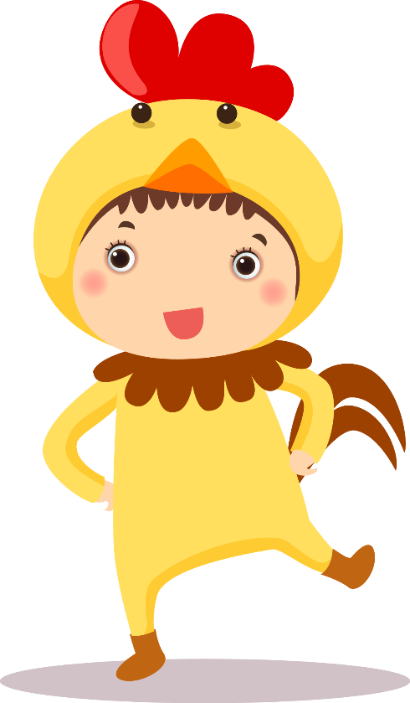
Bài 3. Quan tâm
hàng xóm láng giềng
(Tiết 3)

Slide 2



Slide 3


Trò chơi
“Hộp quà bí mật"
Cách chơi:
Học sinh hát theo bài hát và cùng chuyền hộp quà đi. Bài hát kết thúc học sinh cầm hộp sẽ bốc thăm câu hỏi trong hộp và trả lời.
Notes:
Liên hệ giáo án:
FB: Hương Thảo
Gmail: tranthao121004@gmail.com

Slide 4



Luyện tập

Slide 5

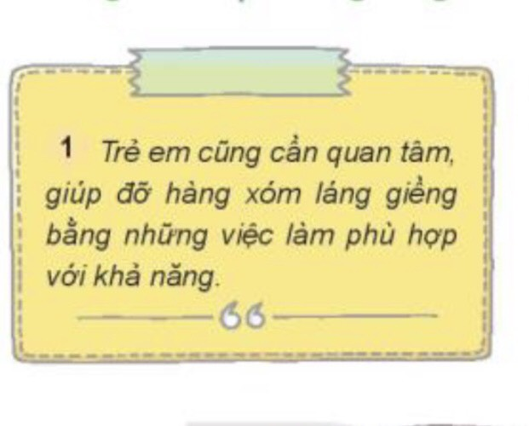
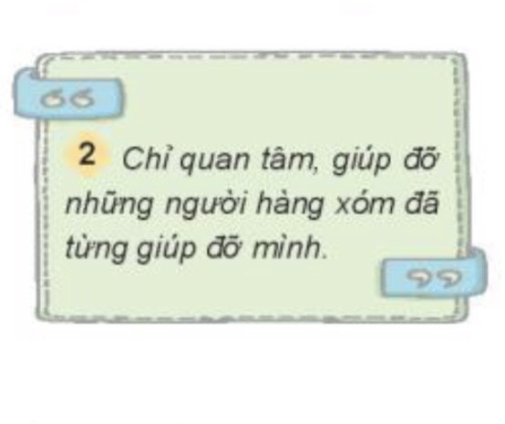


Em đồng tình hoặc không đồng tình với ý kiến nào dưới đây? Vì sao?
Notes:
Liên hệ giáo án:
FB: Hương Thảo
Gmail: tranthao121004@gmail.com

Slide 6
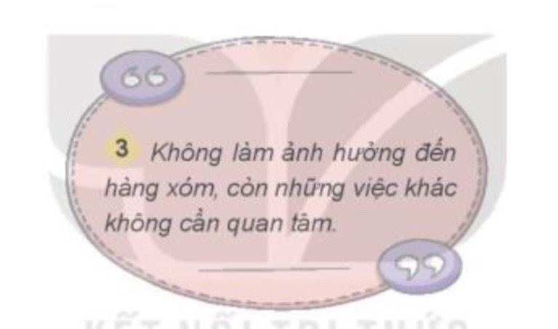
Em đồng tình hoặc không đồng tình với ý kiến nào dưới đây? Vì sao?
Notes:
Liên hệ giáo án:
FB: Hương Thảo
Gmail: tranthao121004@gmail.com

Slide 7
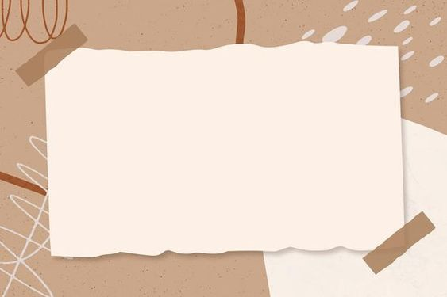
Kết luận
Ở lứa tuổi của chúng ta hay bất kỳ lứa tuổi nào cũng cần quan tâm đến hàng xóm láng giềng. Cũng như không phải chúng ta chỉ quan tâm đến người đã từng giúp đỡ mình, mà chúng ta cần giúp đỡ tất cả mọi người đã là hàng xóm láng giềng để tạo mối quan hệ tốt đẹp.

Slide 8
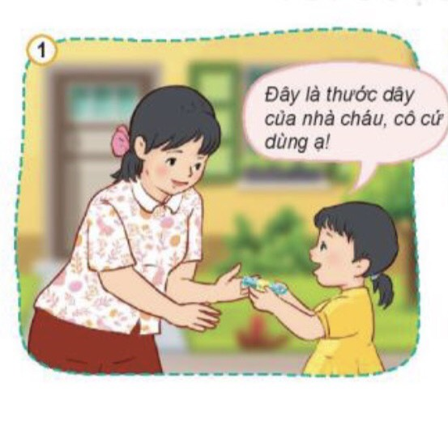
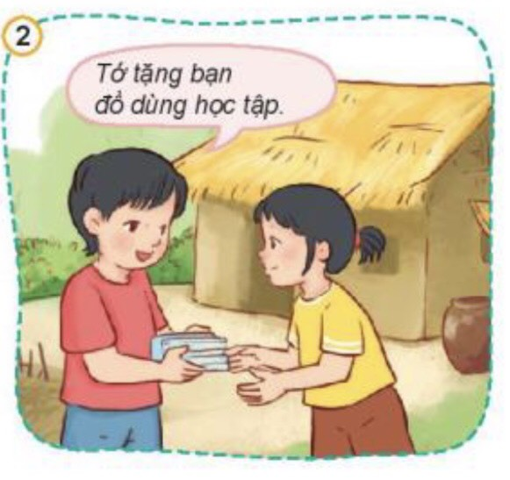
Bày tỏ ý kiến
Notes:
Liên hệ giáo án:
FB: Hương Thảo
Gmail: tranthao121004@gmail.com

Slide 9
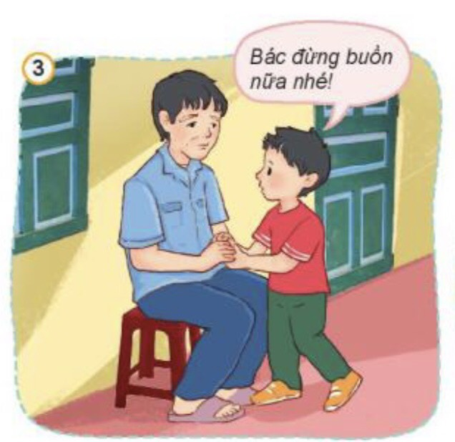
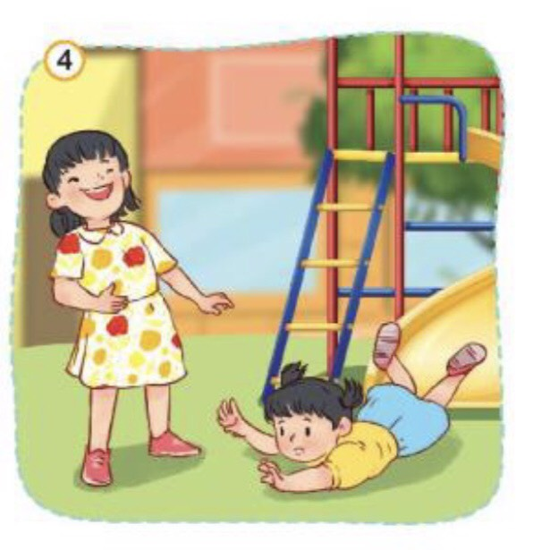

Bày tỏ ý kiến
Notes:
Liên hệ giáo án:
FB: Hương Thảo
Gmail: tranthao121004@gmail.com

Slide 10
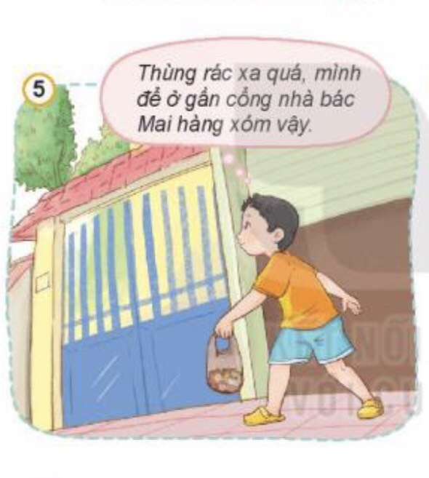
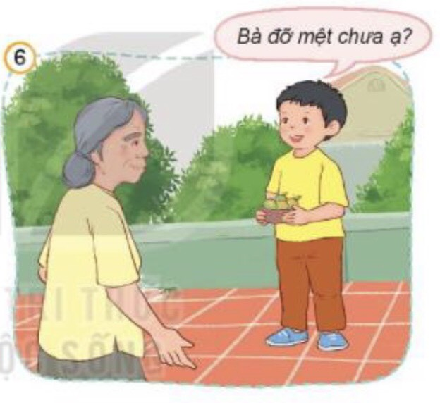
Bày tỏ ý kiến
Notes:
Liên hệ giáo án:
FB: Hương Thảo
Gmail: tranthao121004@gmail.com

Slide 11
Kết luận
Chúng ta lên thể hiện tình sự quan tâm đến hàng xóm láng giềng bằng nhiều hành động như: hỏi thăm, chia sẻ, động viên, giúp đỡ,…Đừng thể hiện những hành động thờ ơ, khó chịu với hàng xóm láng giềng.
Notes:
Liên hệ giáo án:
FB: Hương Thảo
Gmail: tranthao121004@gmail.com

Slide 12
Vận dụng

Slide 13

1. Qua tiết học hôm nay em thấy điều gì mà em thích nhất?
2. Theo em, nếu gặp một bà cụ muốn hỏi đường đến nhà bác hàng xóm cạnh nhà em. Thì em sẽ hành động như thế nào?
Notes:
Liên hệ giáo án:
FB: Hương Thảo
Gmail: tranthao121004@gmail.com

Slide 14


Thảo luận nhóm 4

Slide 15

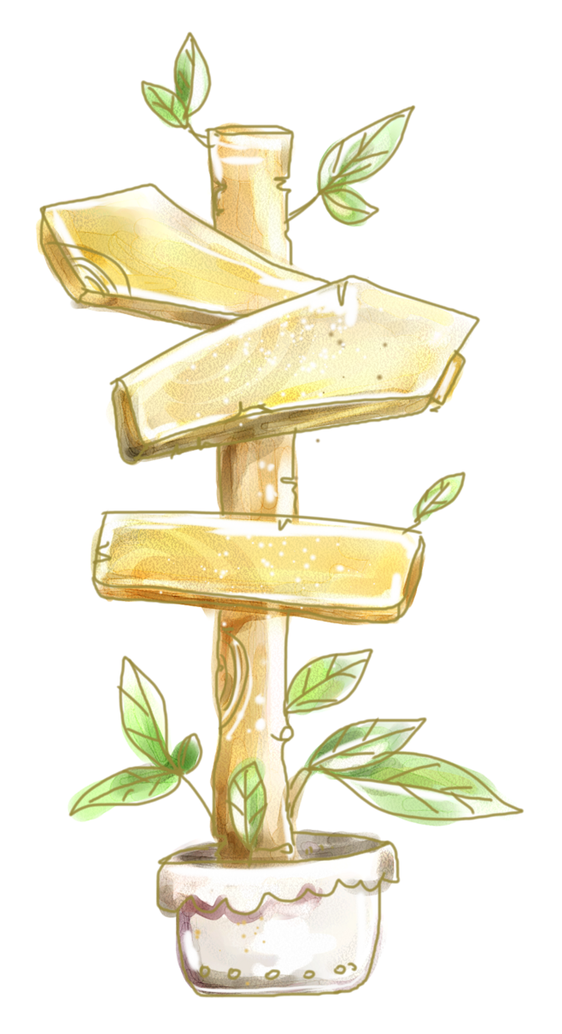
Notes:
Liên hệ giáo án:
FB: Hương Thảo
Gmail: tranthao121004@gmail.com

Slide 16

Tổng kết bài học
Notes:
Bài giảng thiết kế bởi: Hương Thảo - tranthao121004@gmail.com

